Slide 1

Emilijos Pliaterytės keliu
( 1806 11 13 - 1831 12 23 )

Slide 2
EMILIJA PLIATERYTĖ [ 1806 11 13 Vilniuje - 1831 12 23 Jus-
tinavo dvare (Kapčiamiesčio vls., Seinų aps.), palaidota Kapčiamies-
tyje] - 1931 sukilimo dalyvė. Dusetose organizavo sukilėlių būrį. Už
drąsą ir narsą mūšiuose buvo paskirta 25-ojo pėstininkų pulko 1 kuo-
pos garbės vade ir jai buvo suteiktas sukilėlių kariuomenės kapito-
nės laipsnis. Sukilėlių kariuomenei traukiantis į Prūsiją, bandė pasi-
veržti į Lenkiją. Pakeliui susirgo ir mirė Justinavo dvare. Jos narsu-
mui ir pasišventimui skirti eilėraščiai, parašyti lenkų, anglų, prancū-
zų, vokiečių, italų kalbomis, karžygės paveikslus tapė dailininkai.
Negailėjo jai dėmesio ir Lietuvos rašytojai. Jos vardą mini A. Vienuo-
lis istorinėje dramoje “1831 metai”. J. Vaičiūnaitė parašė pjesę “Dia-
logai su Emilija”. Neseniai pakartotinai buvo išleista A. Janulaičio
knygelė “Emilija Pliateraitė” (1908). 2004 m. rašytoja Emilija Liegutė
išleido dokumentinę apysaką “Emilija Pliaterytė”. 1999 m. Kapčia-
miestyje jai atidengtas paminklas (autorius A. Ambrulevičius).Jos
kapas Kapčiamiesčio senosiose kapinaitėse – respublikinės reikš-
mės istorijos paminklas.

Slide 3
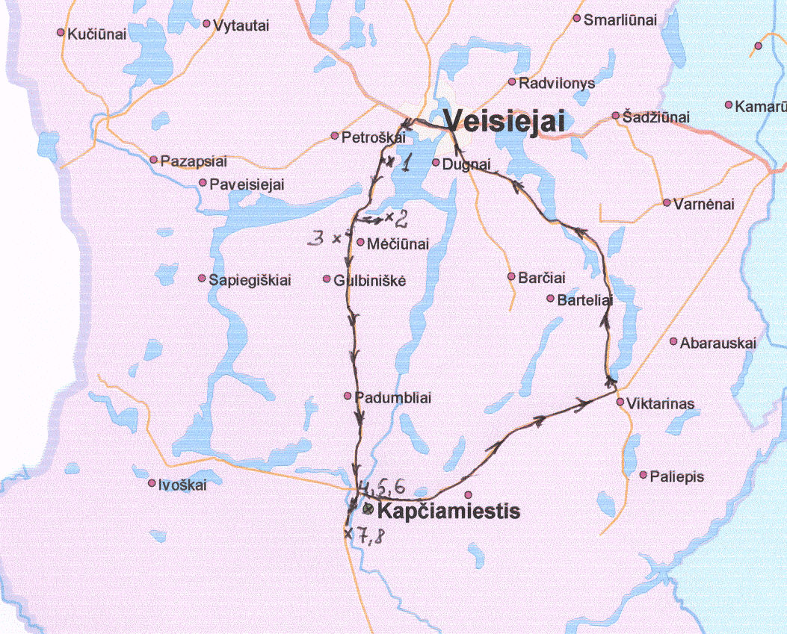

Slide 4
1
objektas

Slide 5
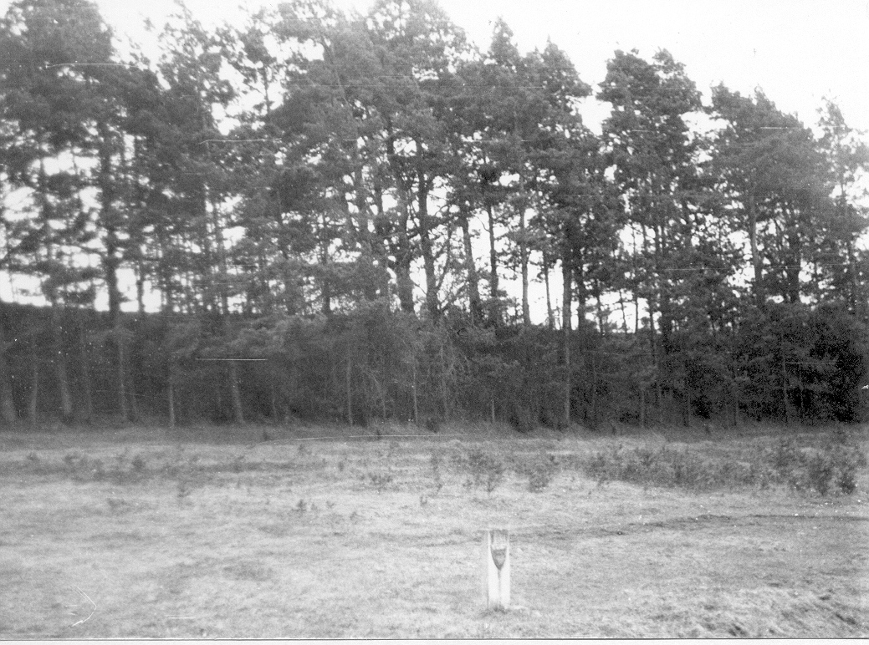
Dainaviškių senkapis

Slide 6
2
objektas

Slide 7
Justinavo dvaras

Slide 8
3
objektas

Slide 9
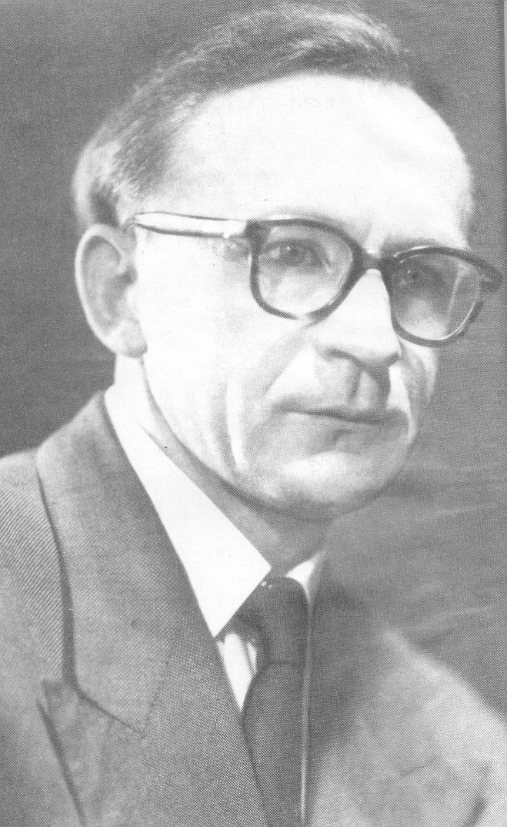
Vincas Kazokas

Slide 10
4
objektas

Slide 11
Senasis E. Pliaterytės kapo antkapis

Slide 12
5
objektas

Slide 13
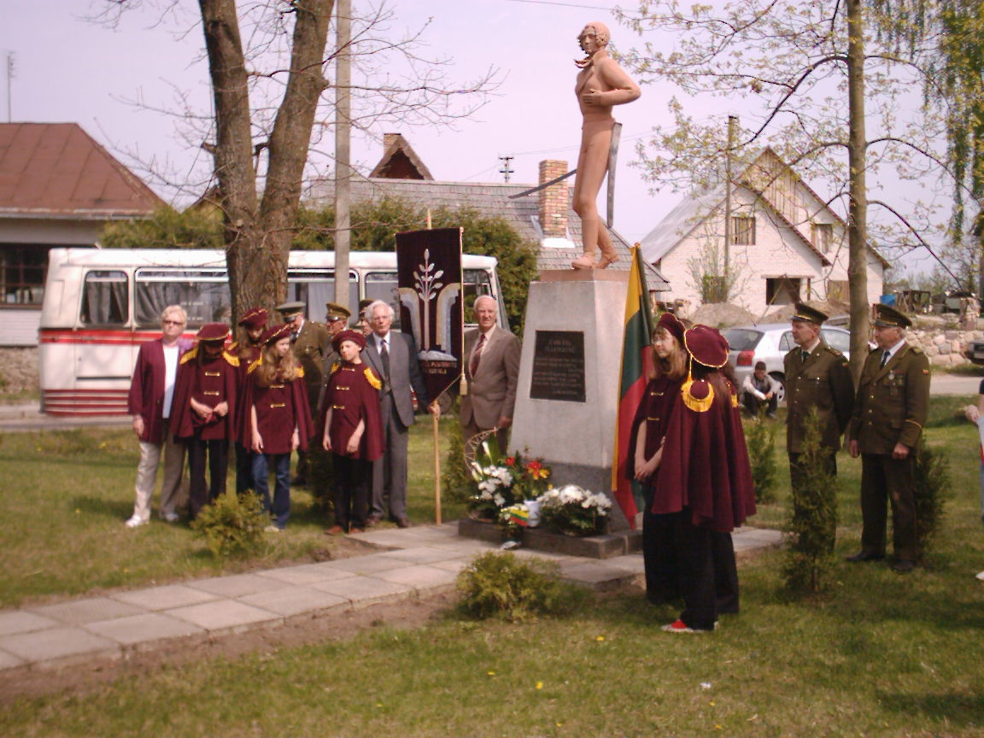
Paminklas Emilijai Pliaterytei

Slide 14
6
objektas

Slide 15
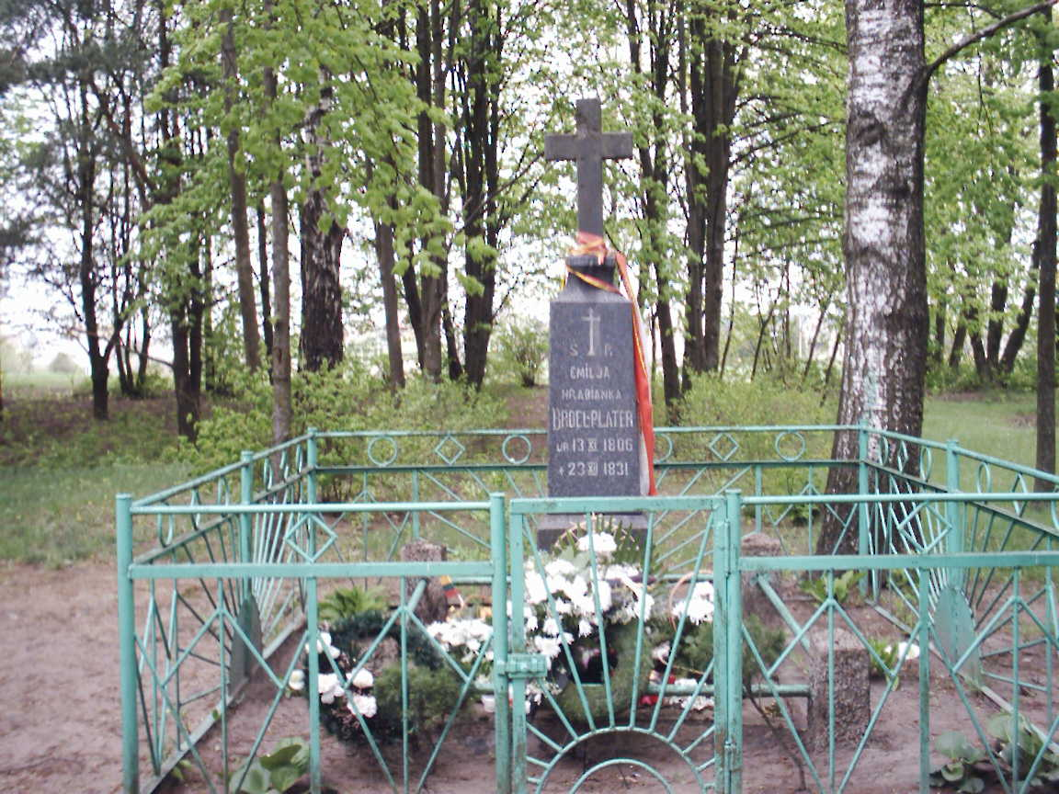
Emilijos Pliaterytės kapas

Slide 16
7
objektas

Slide 17
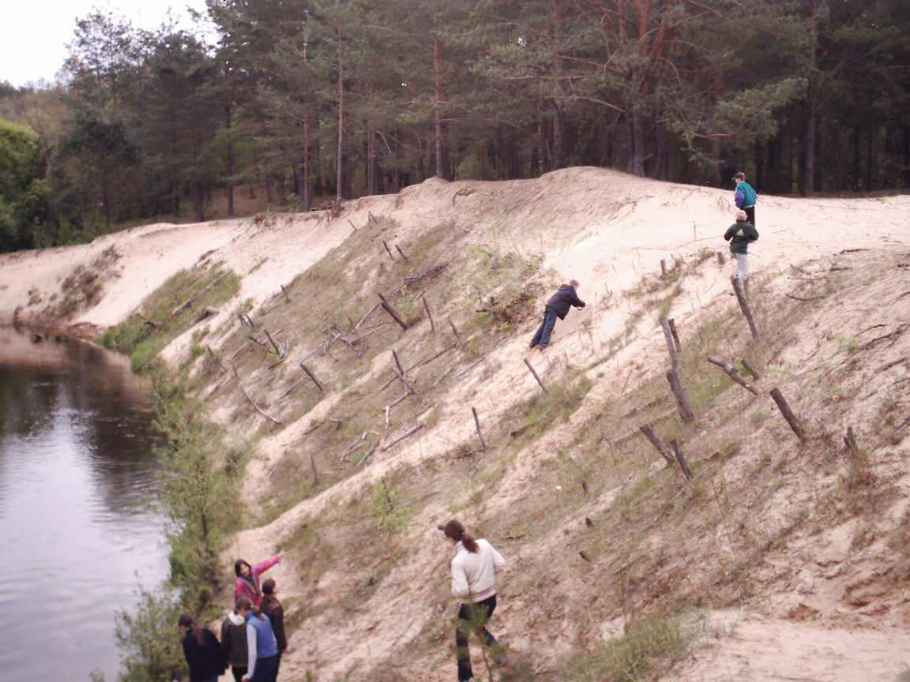
Baltosios Ančios upė
BALTOJI ANČIA

Slide 18
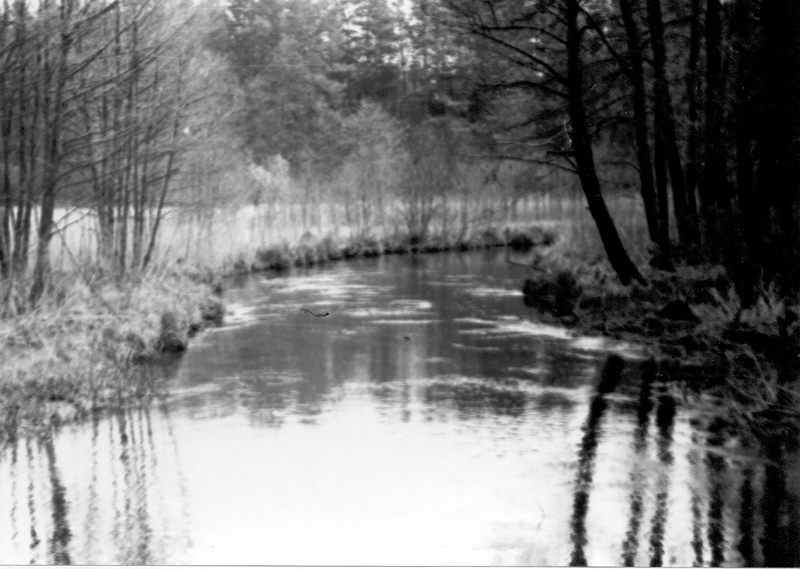

Slide 19
8
objektas

Slide 20
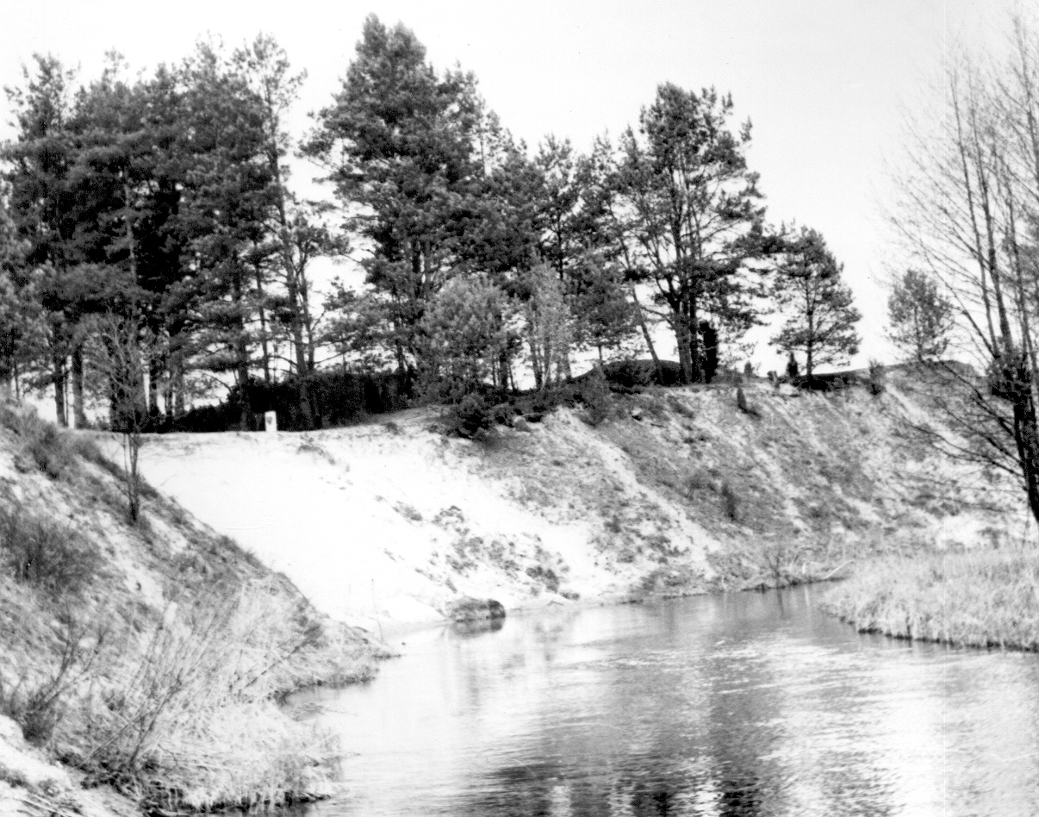
Kapčiamiesčio akmens amžiaus stovykla

Slide 21
